Slide 1

一个基于 ROS 平台的车库管理系统
ROBO EYES LICENSE
RECOGNIZE SYSTEM
第 9 组
林子衡 刘博 林杰群 莫疑 沈睿政

Slide 2
01
项目需求
目录
contents
02
工作过程
03
项目结构
04
项目成果说明
05
项目展示

Slide 3
01
项目需求

Slide 4
01
项目需求
现如今大部分的停⻋场都实现了半自动化管理，其中最常⻅的方式是入场停⻋取卡，出场交卡付款的形式，但不排除仍有许多比较旧的停⻋场的管理是采取人力管理的形式，即需要专⻔的人员对⻋辆进出停⻋场进行登记，并根据登记时间手动计费。
这样的管理方式过于耗费人力物力，即便是常⻅的半自动管理模式，也需要在出场的时候进行人工收费，而且由于哨亭以及一⻋一杆的设置模式，原本有限的停⻋场出入口空间被压缩的更小，导致在⻋流量大的高峰期容易造成停⻋场的堵 塞，以及对时间成本的浪费。 我们小组在寻求更好的解决办法的过程中，受到了高速公路ETC收费的启示，即不停⻋电子收费系统。
我们系统通过摄像头捕捉⻋辆进出停⻋场的画面，对画面中的⻋牌进行识别，同时与后台数据库进行交互，统计⻋辆的⻋牌号以及进出的时间，实现停⻋场⻋辆信息的管理。只需要在停⻋场出入口安装专⻔的摄像头，搭载系统，就可以实现停⻋场的自动化管理，大大减少空间和时间资源的浪费。

Slide 5
02
工作过程

Slide 6
02
工作过程
Github
林子衡
刘博
沈睿政
林杰群
莫疑
组长
设计项目
代码主要负责人
设计项目
Client 端
测试项目
设计项目
Server 端
项目文档制作
设计项目
Client 端
展示相关
设计项目
Server 端
项目文档制作

Slide 7
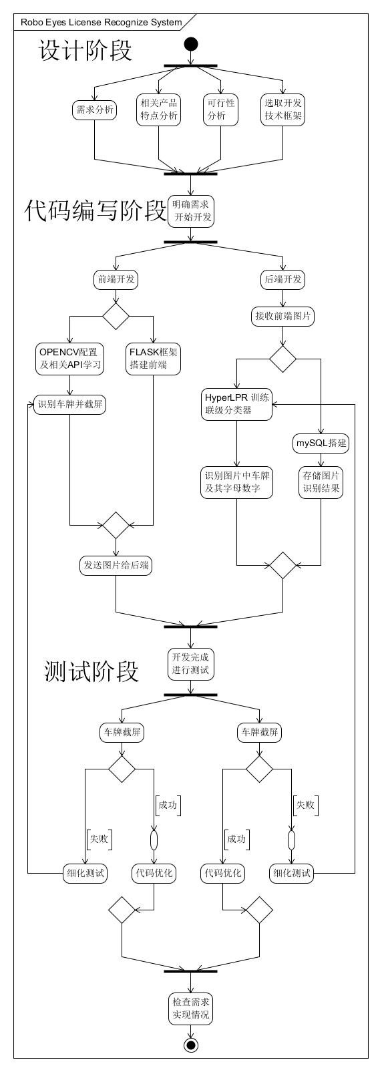
02
工作过程

Slide 8
02
工作过程

Slide 9
02
工作过程

Slide 10
03
项目结构

Slide 11
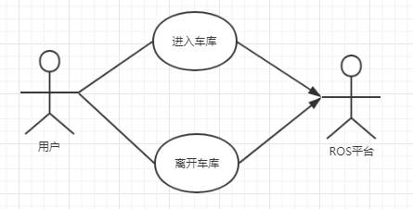
03
项目结构
用例析取

Slide 12
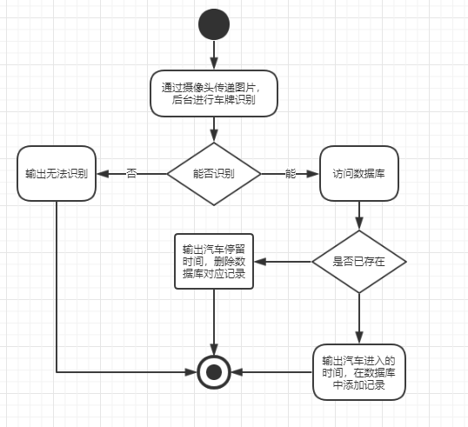
03
项目结构

Slide 13
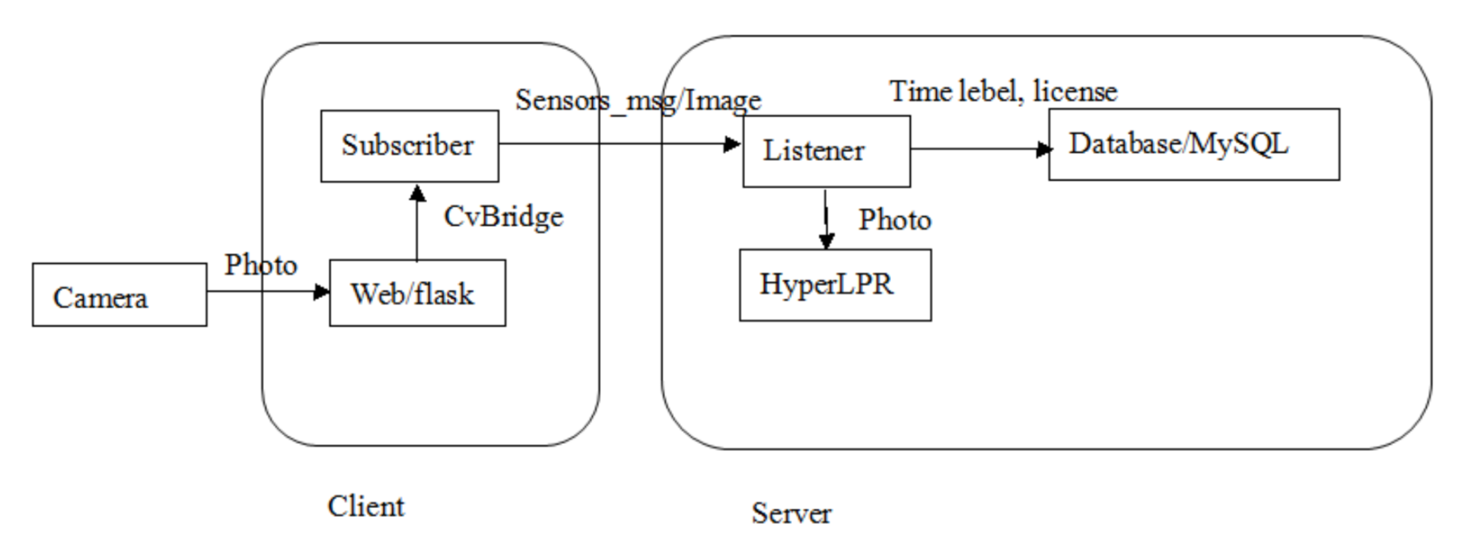
03
项目结构
我们使用Client -Server模式，一方面，我们需要一个前台进行照片拾取和传输的工作，另一方面，我们需要一个后端运行⻋牌识别算法，并且将识别结果返回前端，同时需要进行数据库操作，存储⻋牌信息和入场时间。

Slide 14
03
项目结构
项目实现基于 flask 轻量级 Python 的 Web 框架，利用 OpenCV 进行摄像头图片截取以及保存。
通过 HyperLPR 实现车牌识别、数字文字分割以及识别。

Slide 15
04
项目成果说明

Slide 16
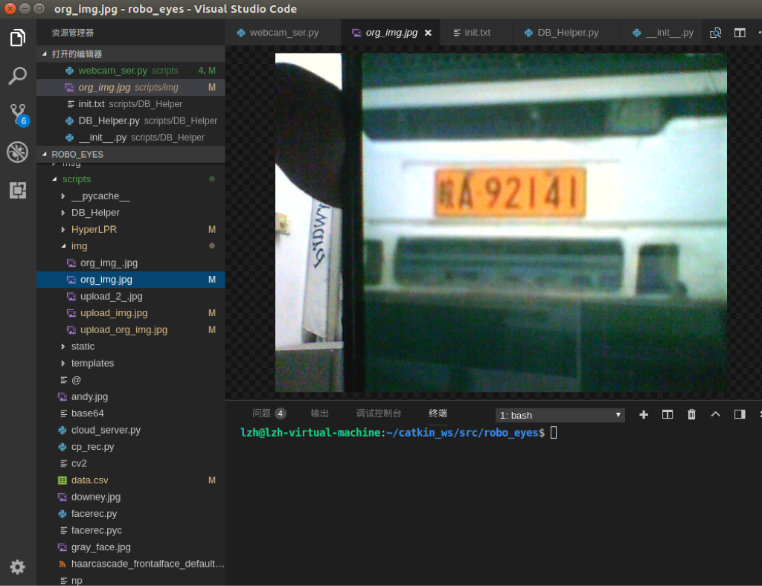
04
项目成果说明
flask 轻量级框架 + OpenCV 实现屏幕录制截图

Slide 17
04
项目成果说明
HyperLPR 通过训练好的级联分类器进行车牌识别以及数字识别
import HyperLPR_.HyperLPRLite as pr
import cv2
import numpy as np
import csv
print ('read')
grr = cv2.imread("img/org_img.jpg")
print ('succeed read')
model = pr.LPR("HyperLPR/model/cascade.xml","HyperLPR/model/model12.h5","HyperLPR/model/ocr_plate_all_gru.h5")
for pstr,confidence,rect in model.SimpleRecognizePlateByE2E(grr):
print confidence
if confidence>0.5:
image = drawRectBox(grr, rect, pstr+" "+str(round(confidence,3)))
cv2.imwrite("./img/upload_org_img.jpg", image)
print "plate_str:"
print pstr
print "plate_confidence"
print confidence

Slide 18
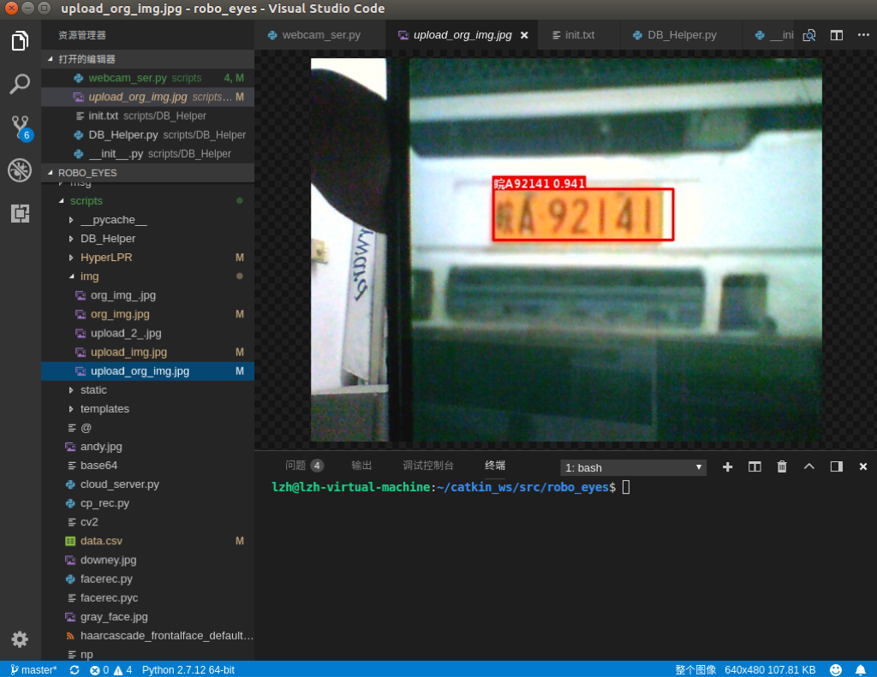
04
项目成果说明
HyperLPR 通过训练好的级联分类器进行车牌识别以及数字识别

Slide 19
04
项目成果说明
利用 pymql 连接数据库
def get_db_conn():
global g_db_connection
if g_db_connection is None or not checkConn(g_db_connection):
g_db_connection = pymysql.connect(host=config.DATABASE['host'], port=config.DATABASE['port'], user=config.DATABASE['user'], password=config.DATABASE['password'], db=config.DATABASE['db'], cursorclass=pymysql.cursors.DictCursor, charset='utf8')
return g_db_connection
get_db_conn()
其中 config.py 为数据库信息，下载后可以根据本地 mysql 进行修改
DATABASE = {
'host': '127.0.0.1',
'port': 3306,
'user': 'root',
'password': '',
'db': '',
}

Slide 20
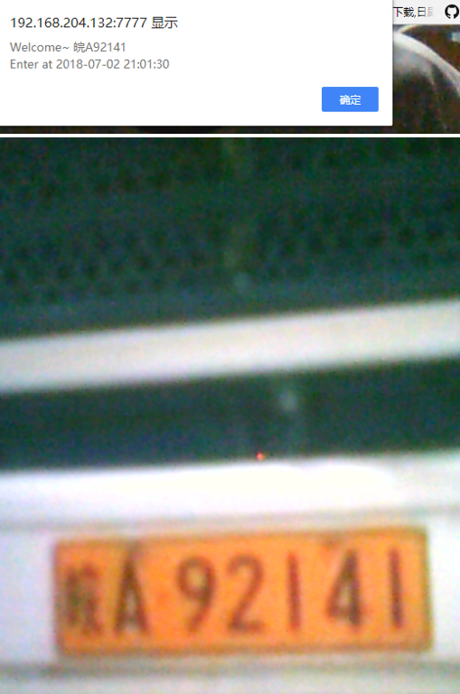
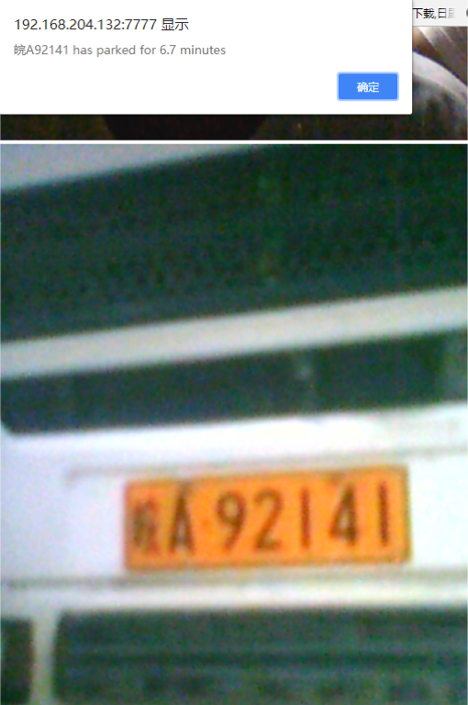

Slide 21
05
项目展示

Slide 22
THANK YOU

